Slide 1
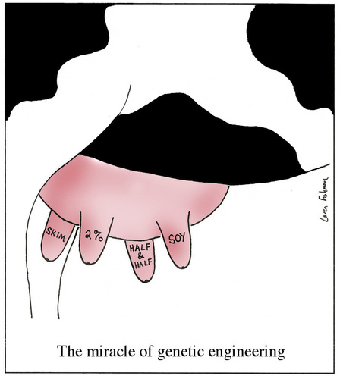
Gen Mühendisliği ve Veteriner Hekimlikte Biyoteknoloji
Yrd. Doç. Dr. Bengi ÇINAR KUL

Slide 2
Gen klonlamak için her zaman canlı hücreye mi gerek duyarız?
Polimeraz Zincir Reaksiyonu
(PCR)
PCR gen klonlamadan oldukça farklıdır. Canlı hücreye gerek duymaz

Slide 3
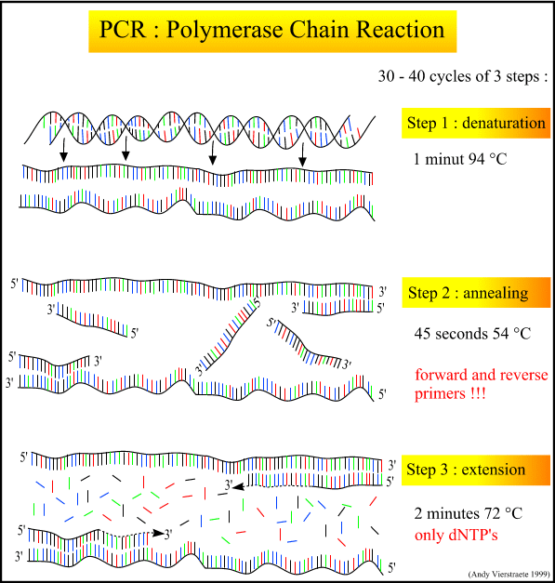
PCR Polymerase Chain Reaction
Polimeraz Zincir Reaksiyonu, DNA’nın belirli
bir bölgesinin tüp içinde çoğaltılması işlemidir.
Bu teknik ile DNA molekülünün milyonlarca
hatta milyarlarca kopyasını yapmak
mümkündür.

Slide 4
Replikasyonun laboratuar ortamında taklit edilmesidir.
Çift sarmal DNA açılır
DNA polimeraz enzimi yeni ve komplementer iplikçiği üretir.

Slide 5
PCR’ın aşamaları
1- DENATÜRASYON
2- PRİMER BAĞLANMASI DÖNGÜ
3- UZAMA

Slide 6
1- DENATÜRASYON
Çift sarmal DNA’nın yüksek sıcaklık altında (93-96⁰C) çözülerek tek zincir hale geçmesidir. Hidrojen bağlarının kırılmasıyla olmaktadır.
Ortamdaki tüm DNA sarmalları tek zincir haline geçtiğinde reaksiyon tamamlanır.

Slide 7
2- PRİMER BAĞLANMASI
Sıcaklık düştükçe (54-70 ⁰C ) tekli DNA iplikçikleri birbirine eşleşir. Eğer ortamda hedef bölgeye komplementer ve kısa bir DNA dizisi varsa , tüm iplikçiğin eşleşmesindense öncelikli olarak kısa iplikle eşleşme olacaktır. Bu kısa iplikçik primerdir!!

Slide 8
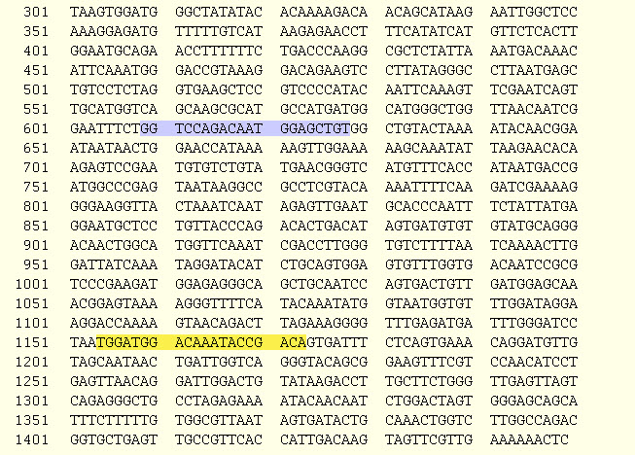
İleri ve geri yönlü primerlerle ilgili bölge sınırlandırılır.
Primerler 18-25 bazlık tek iplikçikli DNA dizileridir.
İçerdikleri bazlara göre bağlanma sıcaklıkları değişir.

Slide 9
3- UZAMA
Sıcaklık tekrar yükseltilir ve DNA polimeraz enzimi, primerlerin ucuna kalıp DNA’ya eşlenik bazlar (dNTP) ekleyerek yeni DNA iplikçiğini uzatır. DNA polimeraz sıcaklığa dayanıklı olmak zorunda
Örneğin Thermus aquaticus’dan Taq DNA polymerase optimum çalışma sıcaklığı 72⁰C
Bir döngü sonunda her DNA iki katına çıkmış olur!!!

Slide 10
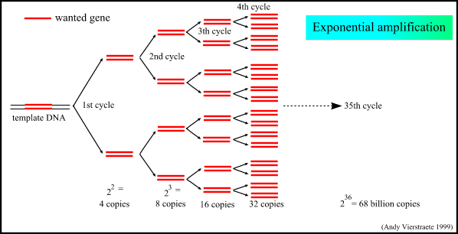
Her döngüde 2^{n}

Slide 11
animasyon

Slide 13
PCR Reaksiyonu için gerekli olanlar
Kalıp DNA
Primerler
Sıcaklığa dirençli polymerase
Taq Polymerase
dNTP
(dATP, dTTP, dCTP, dGTP)
Tampon çözelti +mg⁺⁺
Thermocyler (ısı döngü cihazı)
Thermus aquaticus

Slide 14
PCR değişkenleri
Sıcaklık--- primerin bağlanma sıcaklığı ve kullanılan DNA polimerazın çalıştığı sıcaklıklar farklı olabilir
Aşamaların uzunlukları ve döngü sayısı--- hedef bölgenin büyüklüğüne göre değişir
Primer ---hedef DNA’ya göre baz dizileri, bağlanma sıcaklığı değişir.
Tm sıcaklığı önemlidir : bazların yarısının bağlı olduğu sıcaklık. Buna göre en uygun bağlanma sıcaklığı belirlenir…. Her deneye ve laboratuara göre farklı olabilir.
Tampon çözelti ve MgCl₂--- DNA polimerazın aktif olabilmesi için gerekli olan iyon dengesini sağlar.
Polimeraz enzimi --- ticari olarak çeşitli enzimler bulunmaktadır, hata oranları, çalıştıkları sıcaklıklar ve yoğunluklar farklı olabilir.

Slide 15
PCR ın sınırları…
Primerlerin doğru pozisyona bağlanması için bu bağlanma yerlerinin dizileri bilinmelidir.
Bağlanma yerinin dizisi bilinmiyorsa primerler yapılamaz,
PCR daha önce çalışılmamış genleri izole etmekte kullanılmaz

Slide 16
PCR ın sınırları…
2. PCR la kopyalanabilen DNA dizilerinin uzunluğu sınırlıdır.
5 kb (kilobaz) oldukça kolay kopyalanabilir
40 kb lik bölge özel tekniklerle kopyalanabilir
Eğer uzun bir genin tamamına ait DNA dizisi gerekliyse klonlama kullanılmalıdır.

